Slide 1
Goofy Candygun 3000
Gruppe 3

Slide 2
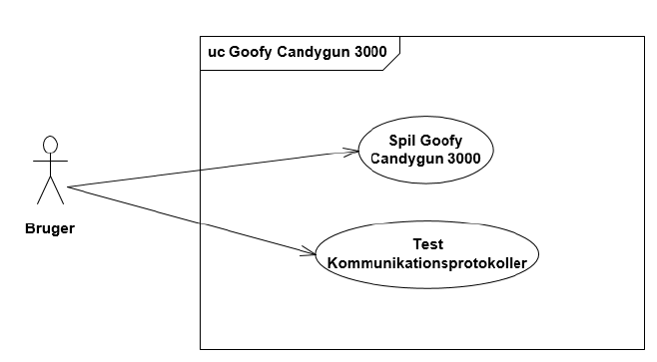
Use Case Diagram

Slide 3
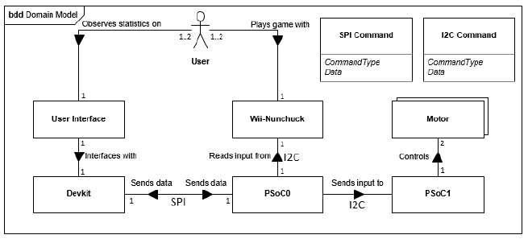
Domæne Model

Slide 4
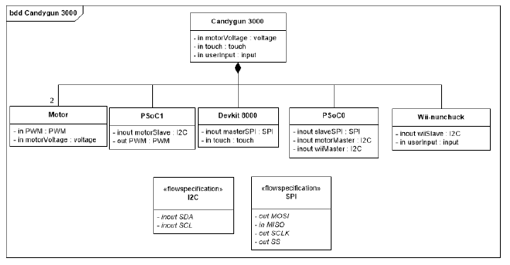
BDD

Slide 5
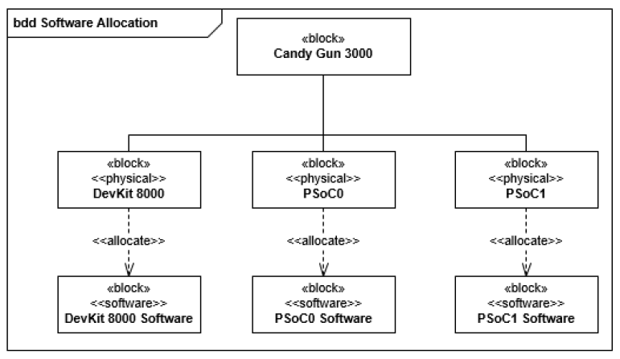
Software Allocation Diagram

Slide 6
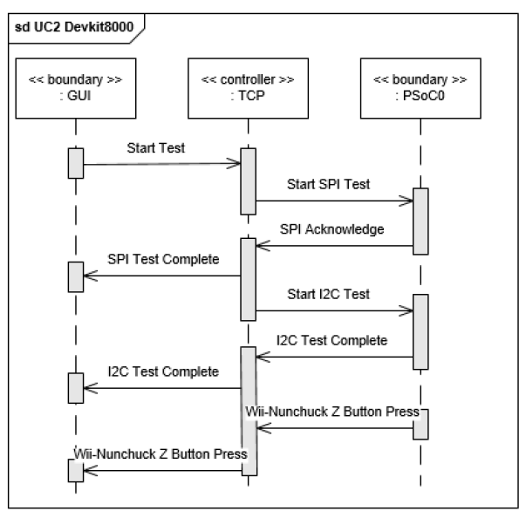
Sekvens Diagram for UC2

Slide 7
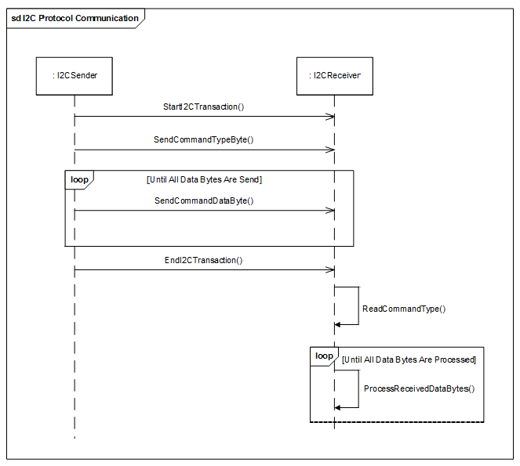
Sekvens Diagram for I2C protokollen

Slide 8
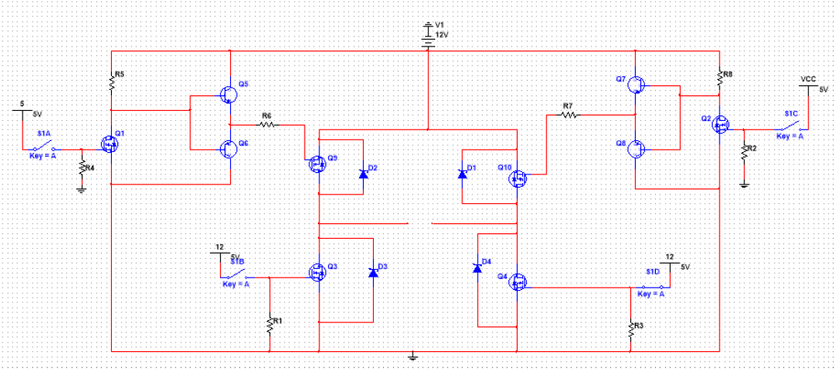
H-bro til motorstyring

Slide 9
Styring af Motor
ADC
Potentiometer

Slide 10
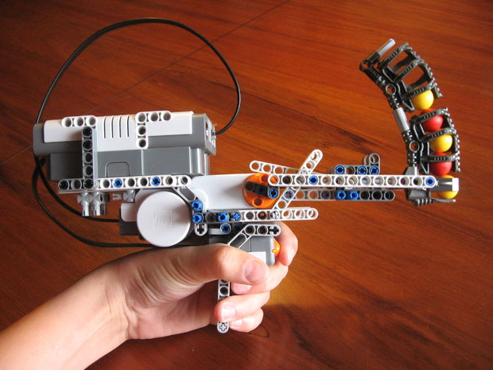
Affyringsmekanisme

Slide 11
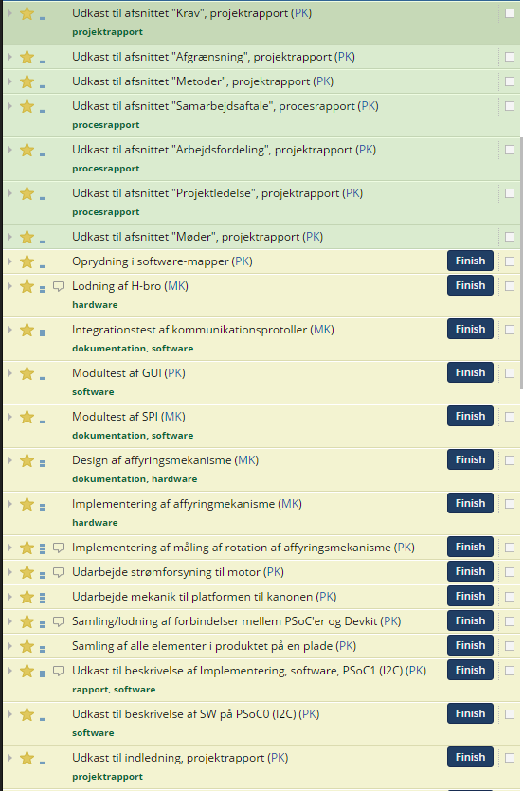
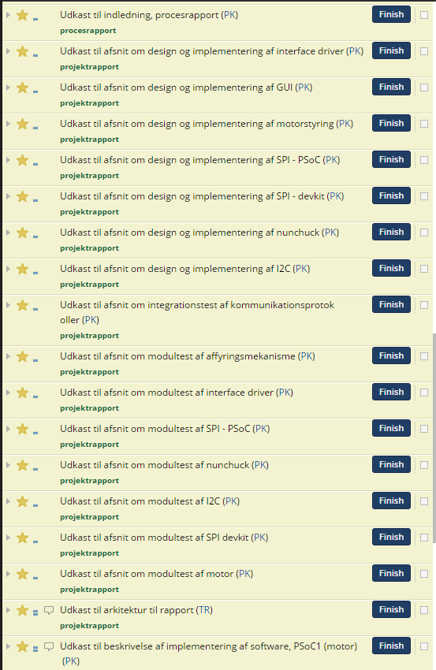
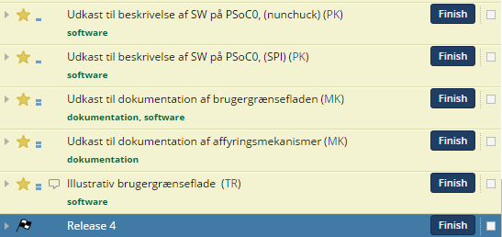
Process

Slide 12
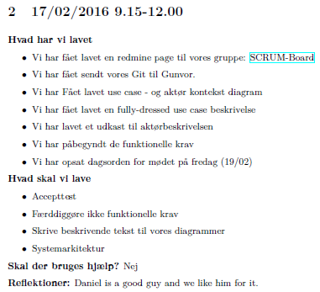
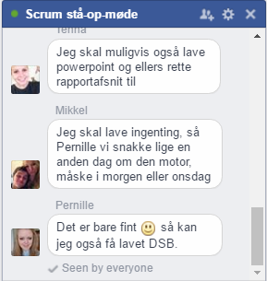
Daily Standup Meetings

